Slide 1

UBND PHƯỜNG TÍCH LƯƠNG
TRƯỜNG TIỂU HỌC PHÚ XÁ
TIẾNG VIỆT:
TIẾT 35: KỂ CHUYỆN: HAI CHÚ GÀ CON
Giáo viên: Phạm Thị Thanh Hoa
Lớp: 1D

Slide 2

KHỞI ĐỘNG

Slide 3
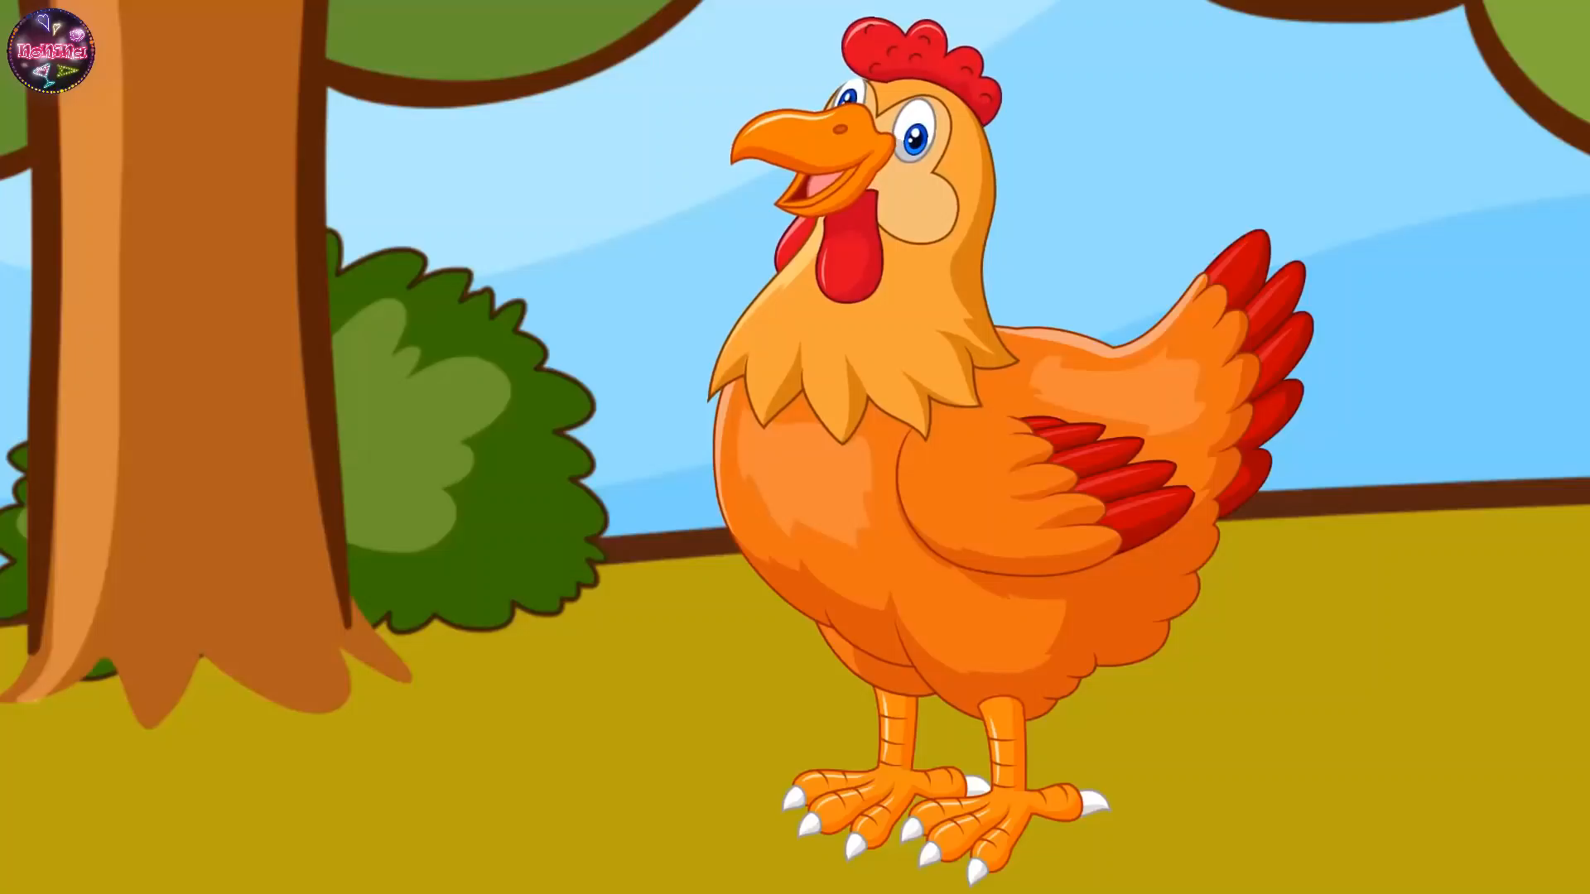

Slide 4
NGHE KỂ CHUYỆN

Slide 5
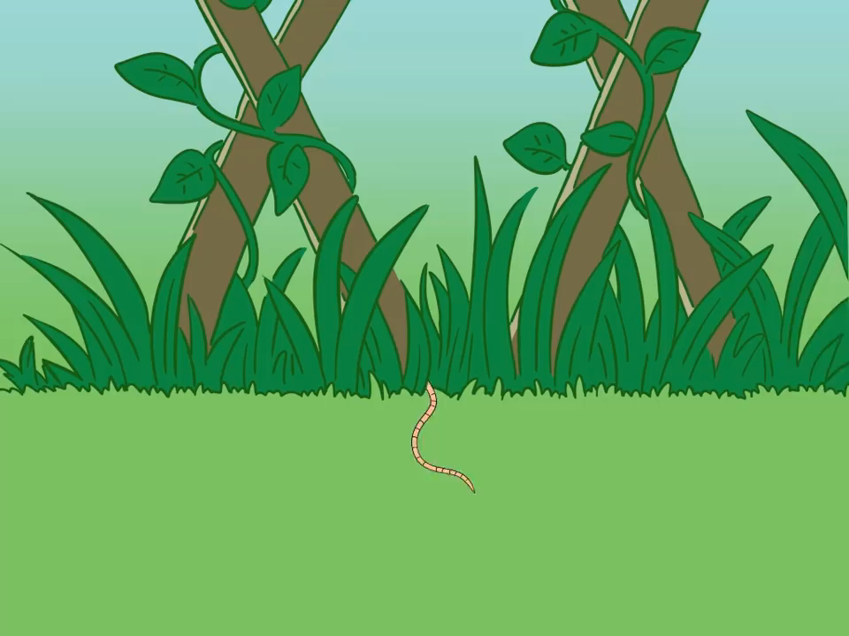

Slide 6
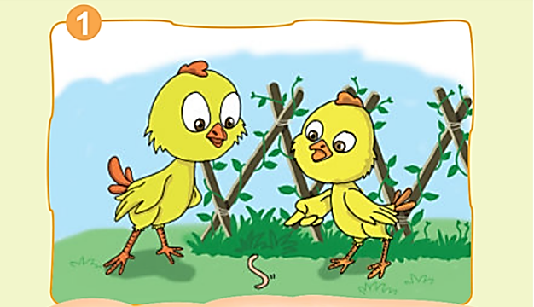

Slide 7
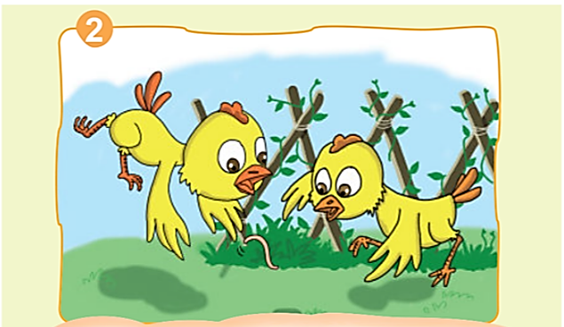

Slide 8
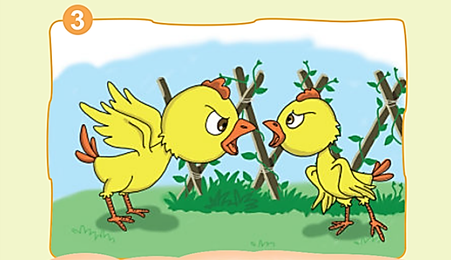

Slide 9
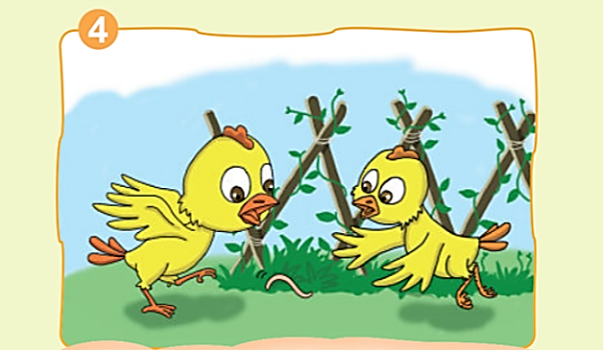

Slide 10
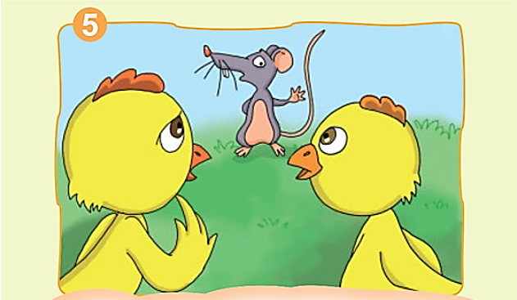

Slide 11
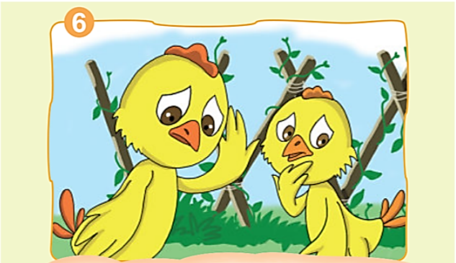

Slide 12
NGHE KỂ LẠI

Slide 13
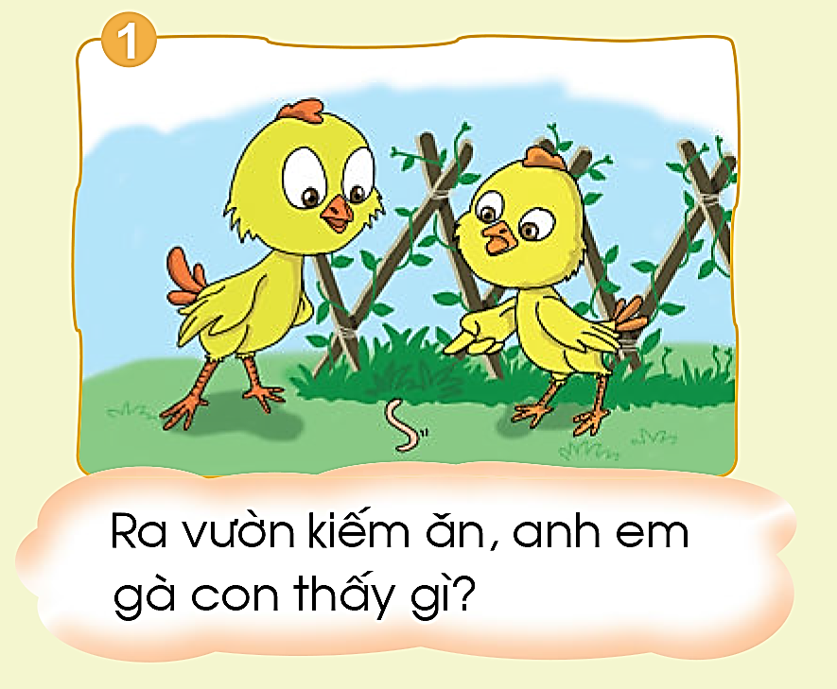

Slide 14
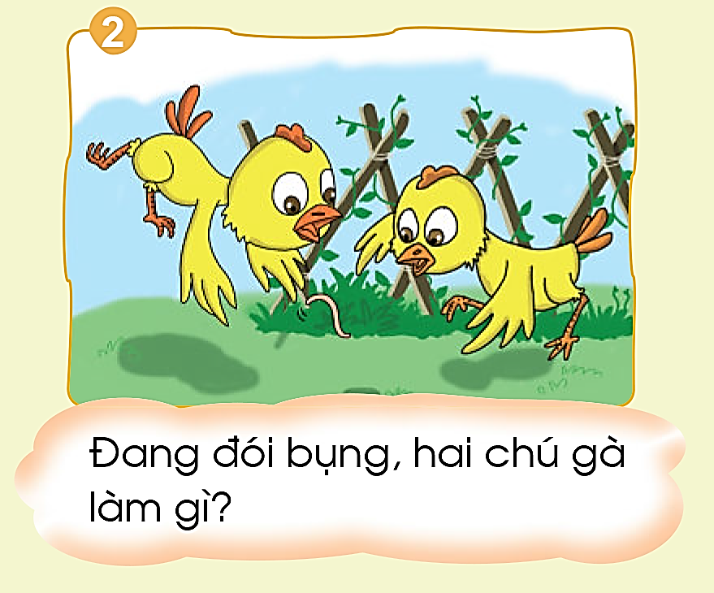

Slide 15
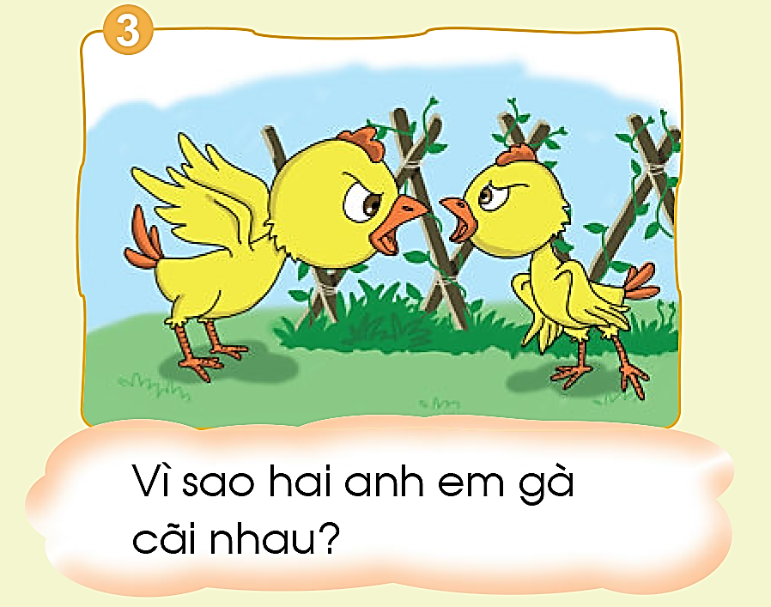

Slide 16
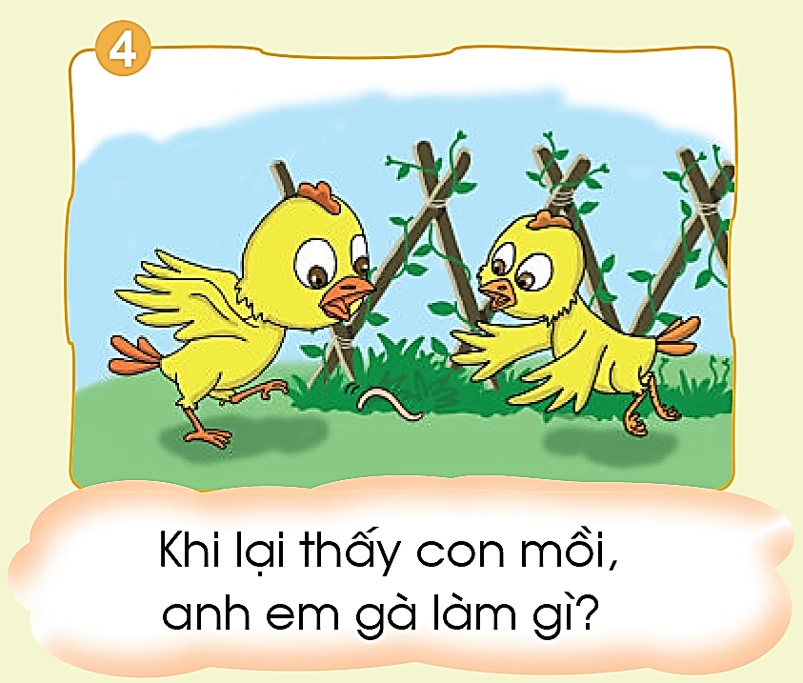

Slide 17
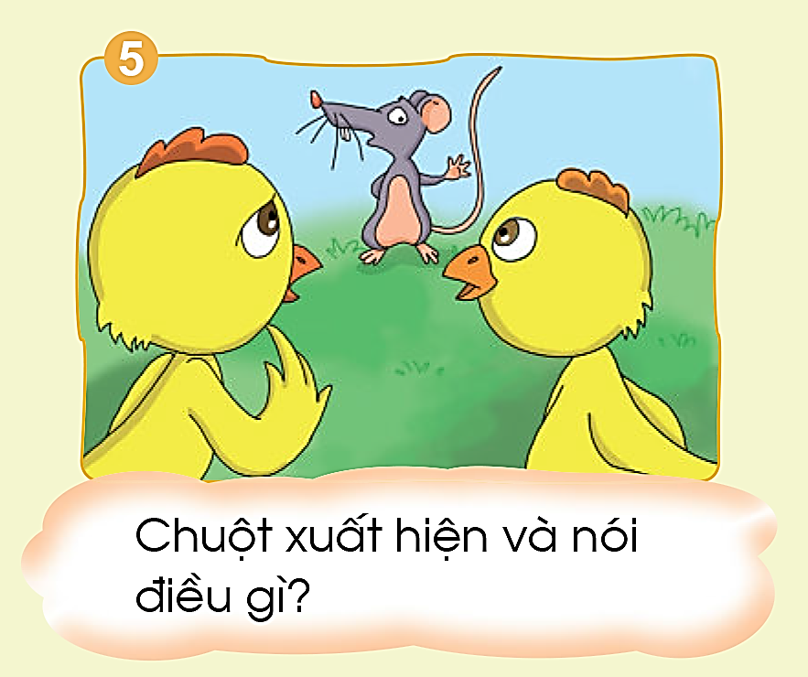

Slide 18
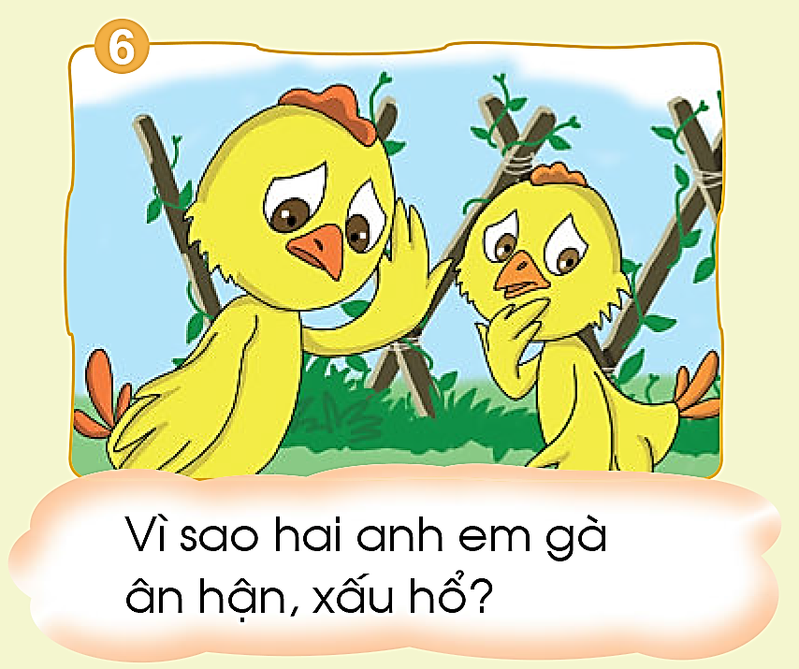

Slide 19
KỂ LẠI CÂU CHUYỆN
THEO TRANH

Slide 21




Ý nghĩa
Câu chuyện khuyên chúng ta
anh em phải biết thương yêu nhau.
Tranh giành nghĩ xấu về nhau
sẽ phải xấu hổ và ân hận như
Hai chú gà trong câu chuyện vừa rồi.

Slide 22


